Slide 1

Jukebox connecté
Schaeffer Quentin ts2

Slide 2
Sommaire
1- L’installation des composants
2-Le boîtier
3-Le système de vote

Slide 3
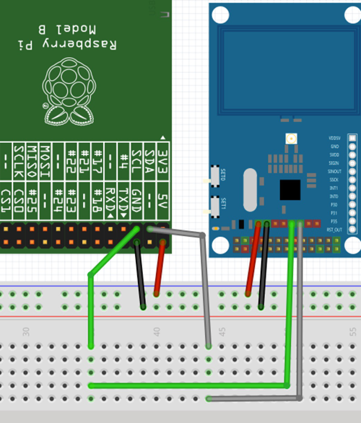
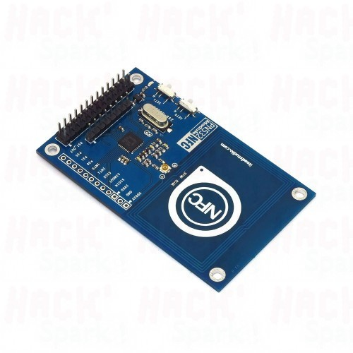
1-Installation des composants
La carte NFC

Slide 4
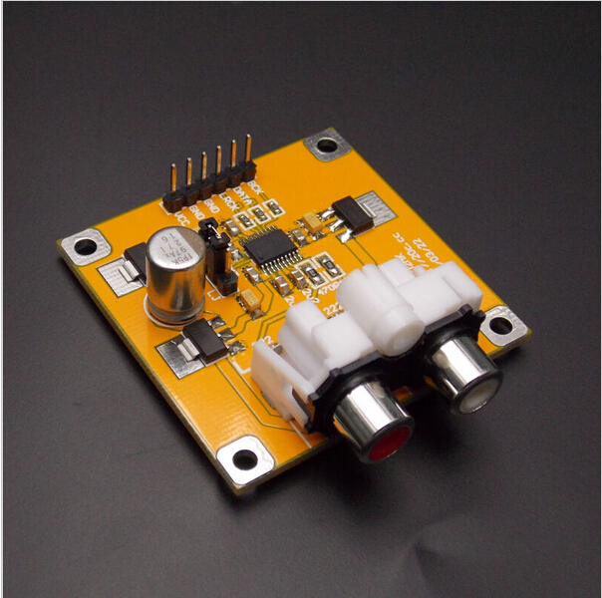
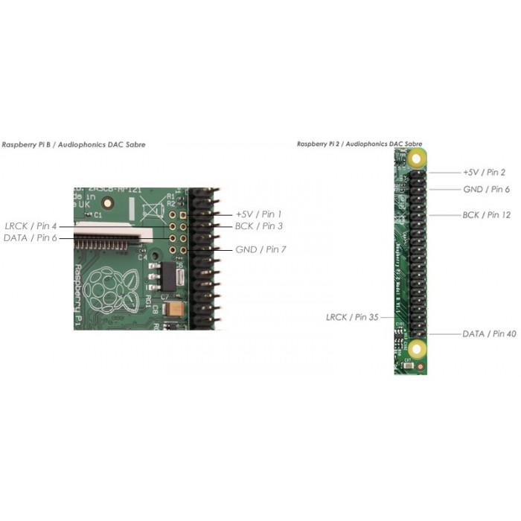
1-Installation des composants
La carte son

Slide 5
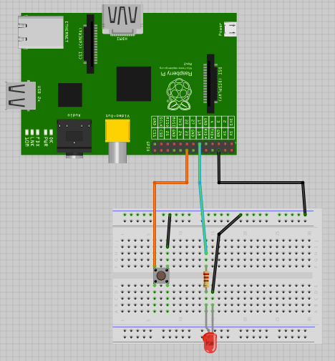
1-Installation des composants
Bouton d’arrêt du Raspberry

Slide 6
2-Le boîtier

Slide 7
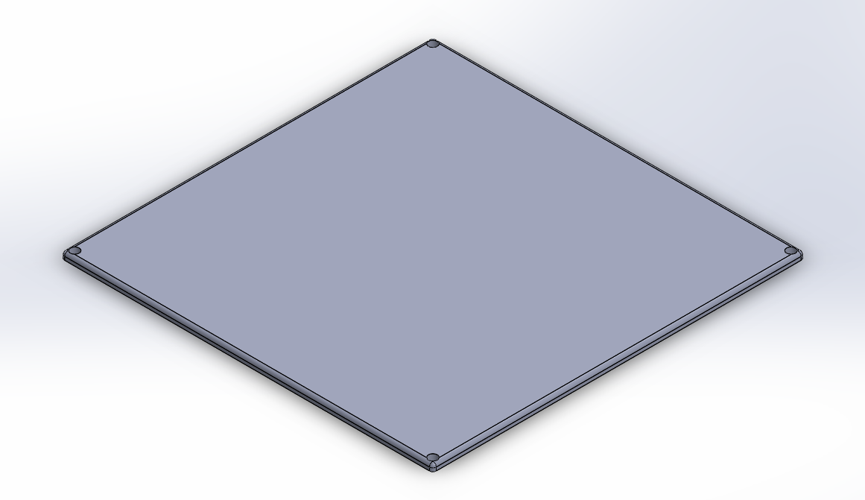
2-Le couvercle

Slide 8
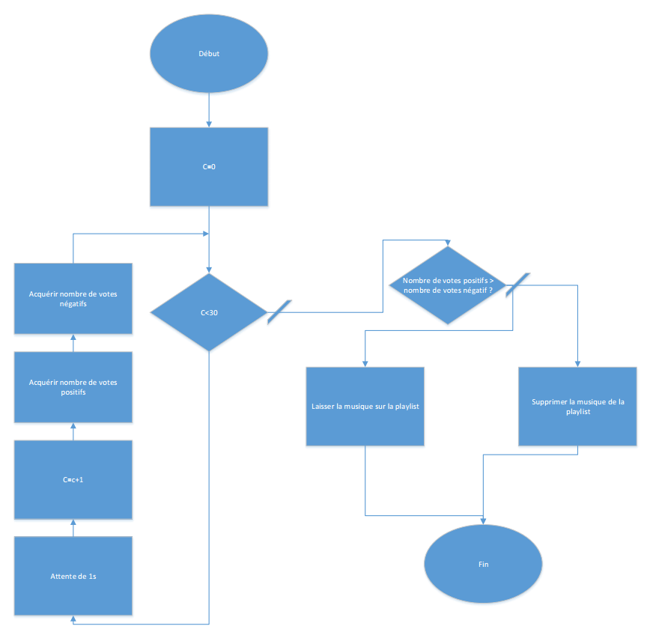
3-Le système de vote

Slide 9
3-Le système de vote
Utilisateur
HTML
PHP
TXT
JS

Slide 10
html

Slide 11
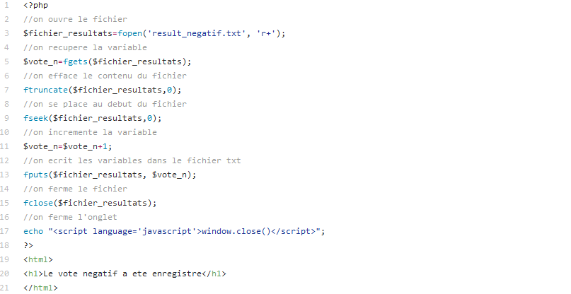
PHP

Slide 12
TXT

